Slide 1
Positionsbestimmung drahtloser mobiler eingebetteter Systeme mittels Time Difference of Arrival
präsentiert von
Oliver Koepp
Zur Erlangung des akademisches Grades
Bachelor of Engineering
24.01.2020

Slide 2
Gliederung
Einleitung
Grundlagen
Implementierung
Zeitsynchronisation
Modultest
Software ← welche schritte macht die software zur positionsbestimmung
Auswertung
Unit tests ← Vielleicht mit in die Implementierung Software nehmen
Positionsbestimmung drahtloser mobiler eingebetteter Systeme mittels Time Difference of Arrival

Slide 3
Einleitung
Problem:
„Eine Positionsbestimmung im Zentimeterbereich durchzuführen“
Lösung:
Kommunikation zwischen Master und Slave
2,4GHz Funk
Hörbaren Schall
Zeitsynchronisation
Precision Time Protocol (PTP)
Positionsgleichungen lösen
Time Difference of Arrival
Positionsbestimmung drahtloser mobiler eingebetteter Systeme mittels Time Difference of Arrival

Slide 4
Grundlagen – Master /Slave
Software:
RIOT – The friendly Operating System for the Internet of Things
Echtzeitfähig
Fokus – Drahtlose Sensornetzwerke
Multithreading
Ist mit SAMR21 kompatibel
Hardware:
Atmel SAM R21 Xplained Pro Board
RIOT OS
Integriertes 2,4GHz Funkmodul
Integrierbarkeit in vorhandene Systeme
Positionsbestimmung drahtloser mobiler eingebetteter Systeme mittels Time Difference of Arrival

Slide 5
Grundlagen – Master /Slave
SparkFun Sound Detector
Detektion von Hörbarem Schall
TTL – Ausgang
Veränderbare Empfindlichkeit
Lautsprecher
Lauter PIEP – Ton → andere Töne werden überlagert
Positionsbestimmung drahtloser mobiler eingebetteter Systeme mittels Time Difference of Arrival

Slide 6
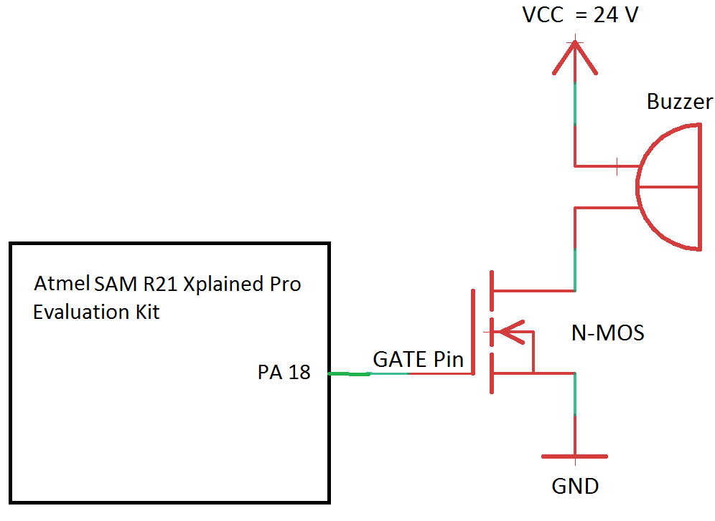
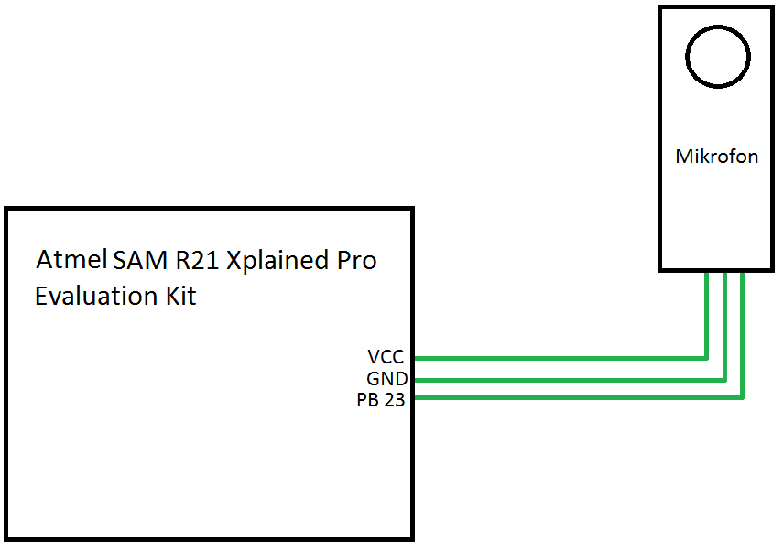
Grundlagen – Master /Slave
Master: Slave:
Positionsbestimmung drahtloser mobiler eingebetteter Systeme mittels Time Difference of Arrival

Slide 7
Grundlagen – Zeitsynchronisation
Problem:
„Keine gemeinsame Zeitbasis vorhanden“
Lösung:
Precision Time Protocol (PTP)
Hierarchielose kleine Sensornetzwerke spezialisiert
Hohe Genauigkeit
Positionsbestimmung drahtloser mobiler eingebetteter Systeme mittels Time Difference of Arrival

Slide 8
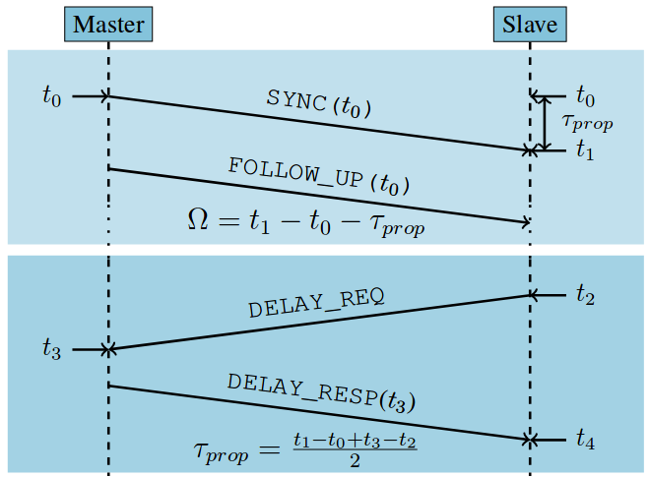
Grundlagen – Zeitsynchronisation
Laufzeitverzögerung
Bestimmung des
PINGs
Synchronisation der
Zeit
Request / Response –
Nachrichtenaustausch
Positionsbestimmung drahtloser mobiler eingebetteter Systeme mittels Time Difference of Arrival

Slide 9




Grundlagen – Time Difference of Arrival
Verfahren zur Laufzeitmessung
Laufzeitunterschied von zwei Zeitstempel
Art des Signals ist irrelevant
$$t_{0}$$
$$t_{1}$$
$t_{diff}=t_{0}$-${ t}_{1}$
Positionsbestimmung drahtloser mobiler eingebetteter Systeme mittels Time Difference of Arrival

Slide 10
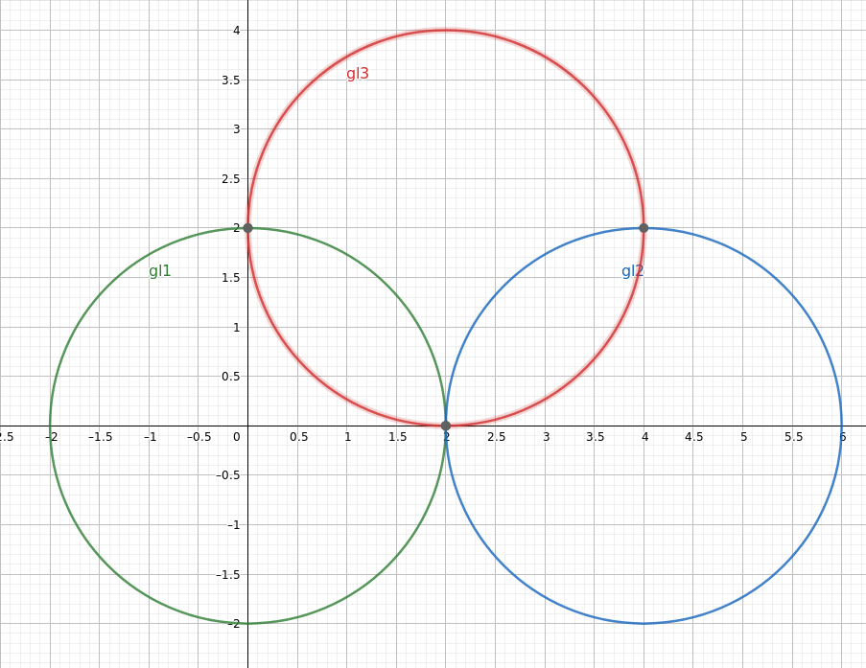
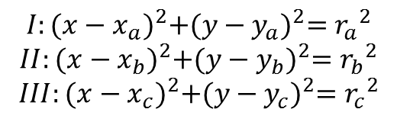
Grundlagen – Mathematik
Schall breitet sich Kreisförmig in 2D aus
Schnittpunkt von drei Kreisen → eindeutige Punktidentifizierung
Schnittpunkt von drei
Kreisgleichungen
$$I:{(x−x_{a})}^{2}+{(y−y_{a})}^{2}={r_{a}}^{2}$$
$$II:{(x−x_{b})}^{2}+{(y−y_{b})}^{2}={r_{b}}^{2}$$
$$III:{(x−x_{c})}^{2}+{(y−y_{c})}^{2}={r_{c}}^{2}$$
Positionsbestimmung drahtloser mobiler eingebetteter Systeme mittels Time Difference of Arrival

Slide 11
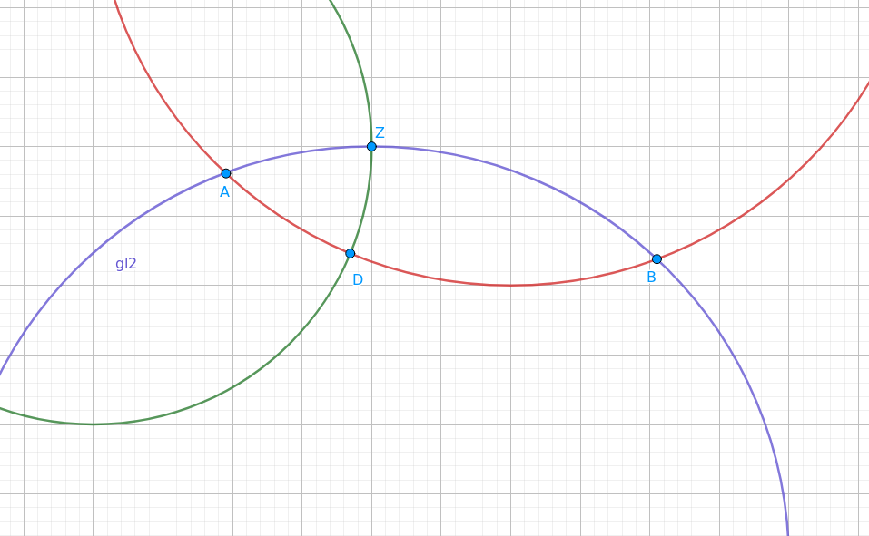
Grundlagen – Mathematik
Unterscheidung
Schnittpunkt im Punkt → Keine Schwankungen
Schnittpunkt im Bereich → Schwankungen
Positionsbestimmung drahtloser mobiler eingebetteter Systeme mittels Time Difference of Arrival

Slide 12
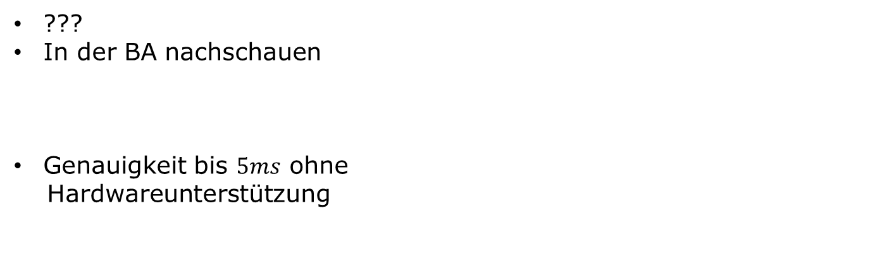
Implementierung – Zeitsynchronisation
???
In der BA nachschauen
Genauigkeit bis $5ms$ ohne
Hardwareunterstützung
Positionsbestimmung drahtloser mobiler eingebetteter Systeme mittels Time Difference of Arrival

Slide 13
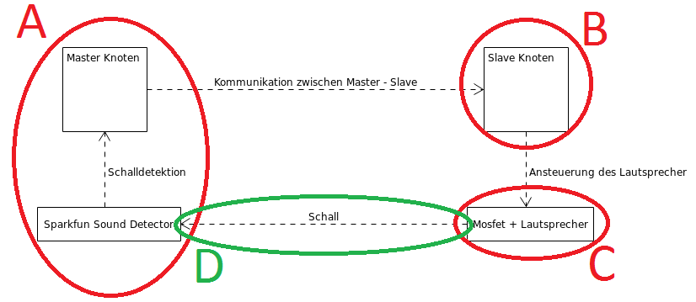
Implementierung – Modultest
Fehlereingrenzung durch unabhängige Module
Abweichungen besser zu erkennen
Positionsbestimmung drahtloser mobiler eingebetteter Systeme mittels Time Difference of Arrival

Slide 14

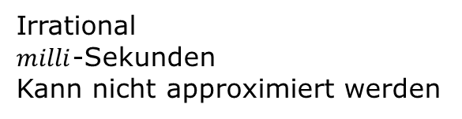


Implementierung – Modultest
Konstant
$μ$-Sekunden
Konstant
$μ$-Sekunden
Konstant
$n$-Sekunden
Irrational
$milli$-Sekunden
Kann nicht approximiert werden
Positionsbestimmung drahtloser mobiler eingebetteter Systeme mittels Time Difference of Arrival

Slide 15
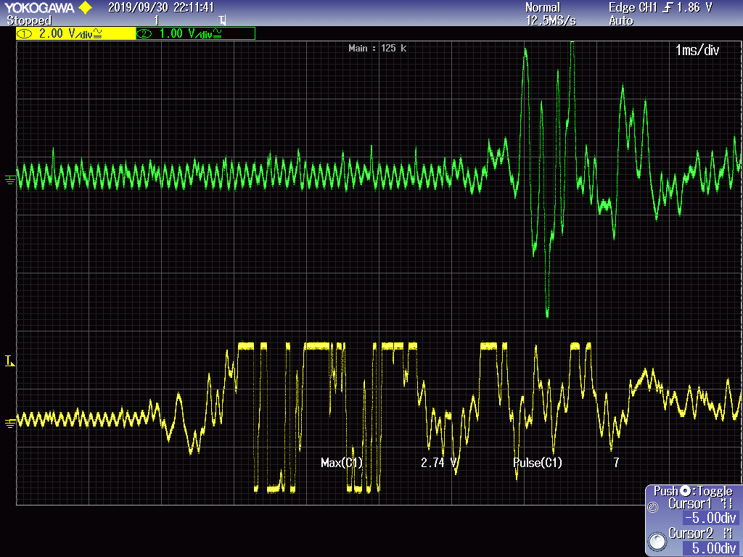
Positionsbestimmung drahtloser mobiler eingebetteter Systeme mittels Time Difference of Arrival

Slide 16
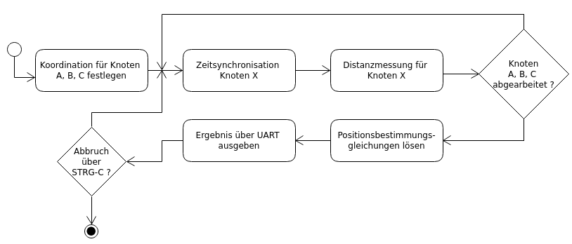

Implementierung – Software
Nein
Nein
Ja
Ja
$$X∈\left\{A,B,C\right\}$$
Positionsbestimmung drahtloser mobiler eingebetteter Systeme mittels Time Difference of Arrival

Slide 17
Auswertung
Zeitsynchronisation
Hardwareunterstützung
Genauigkeit
Modul A
Schallpegelerkennung
Modul C
Ton-Impulsgeber
Modul D
Genauigkeit
Positionsbestimmung drahtloser mobiler eingebetteter Systeme mittels Time Difference of Arrival

Slide 18
Auswertung
Unit Test
Gleichungen für die Positionsbestimmung
Abstand zweier Punkte
Quadratische Gleichung
Positionsbestimmung drahtloser mobiler eingebetteter Systeme mittels Time Difference of Arrival

Slide 19
Praktische Durchführung
Zeitsynchronisation
Precision Time Protocol
Theoretische Positionsbestimmung
Schnittpunkt ohne Schwankung
Schnittpunkt mit Schwankung
Praktische Positionsbestimmung
Zeitsynchronisation
Messung
Gleichung lösen
Positionsbestimmung drahtloser mobiler eingebetteter Systeme mittels Time Difference of Arrival

